Slide 1

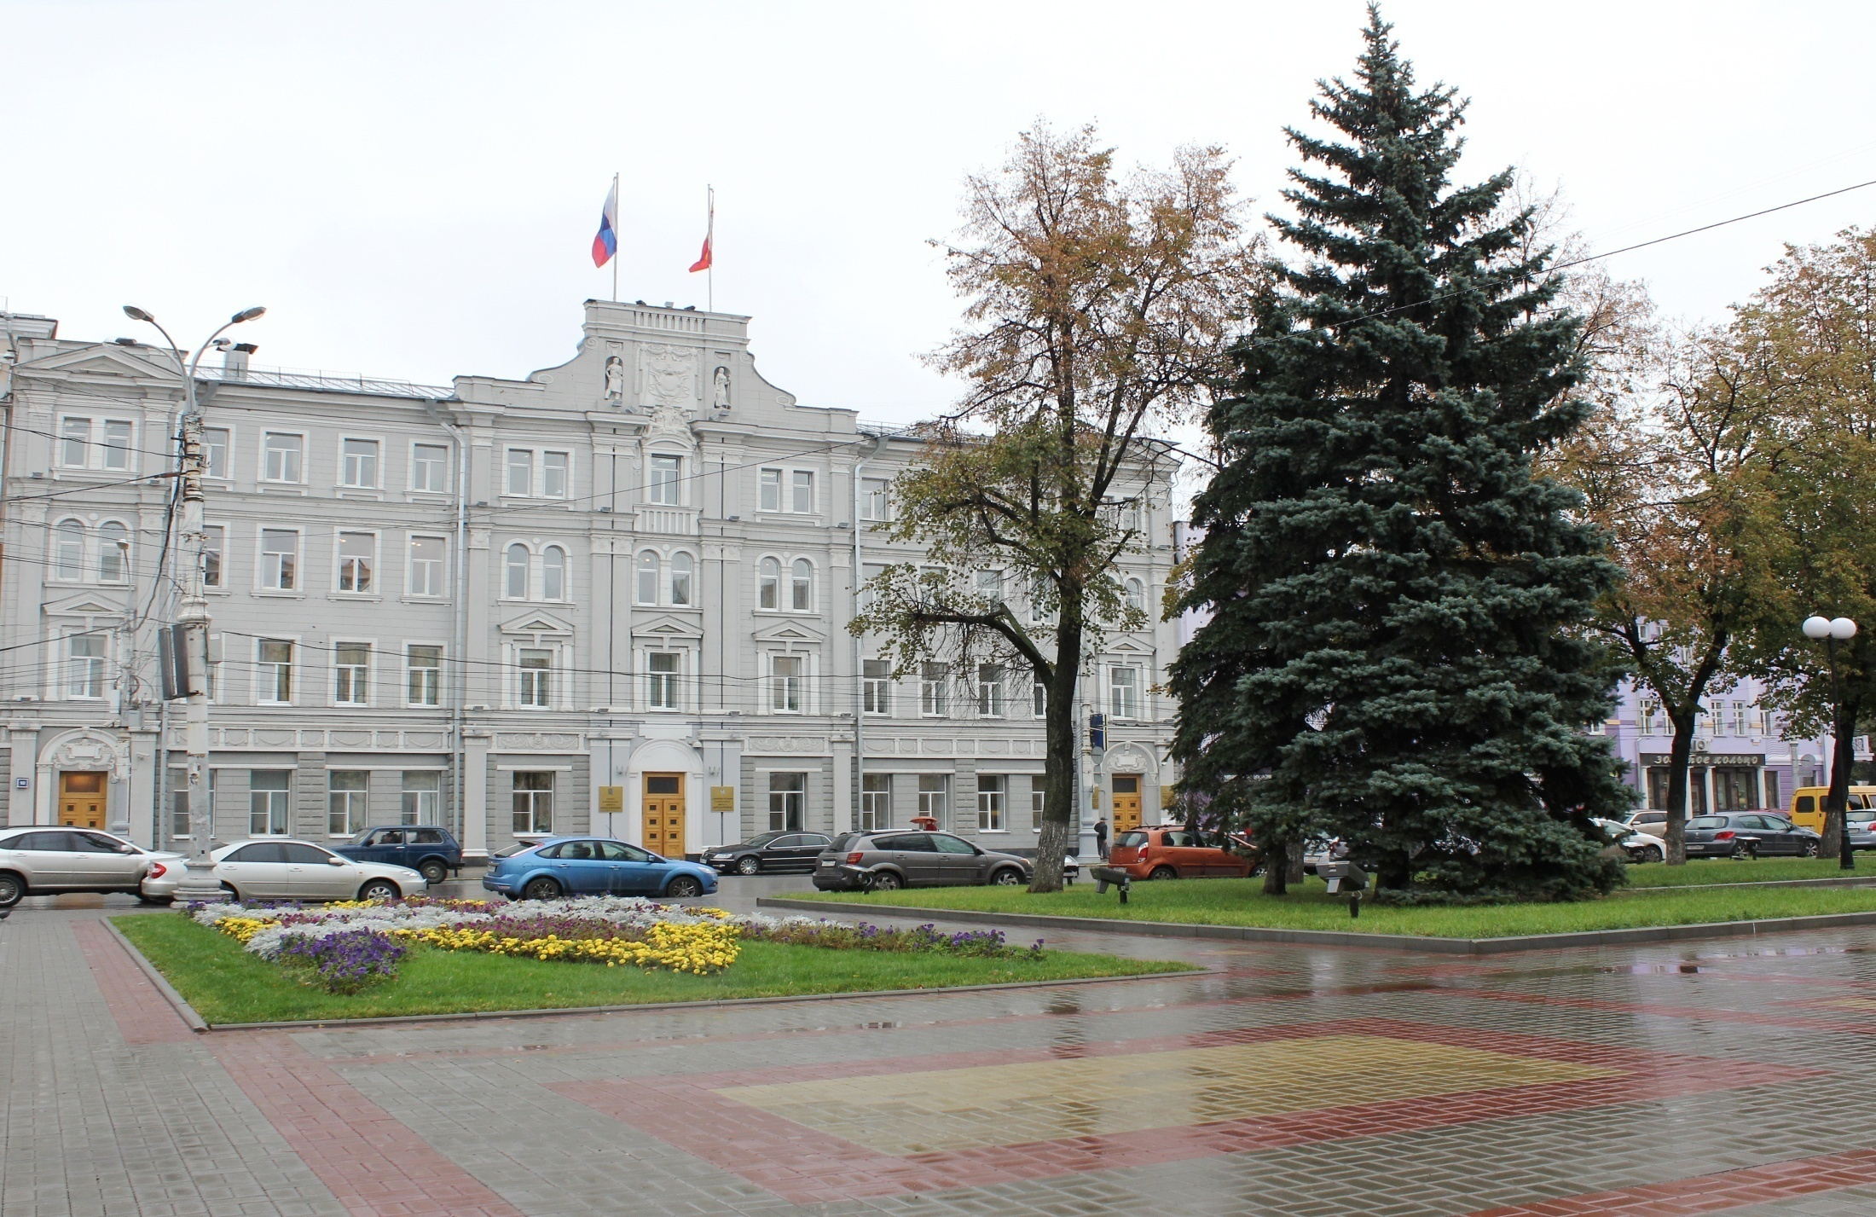
Администрация городского
округа город Воронеж
Управление образования и молодежной
политики
О готовности социальной сферы к новогодним праздникам
Руководитель управления образования
и молодежной политики
Кулакова Л.А.

Slide 2

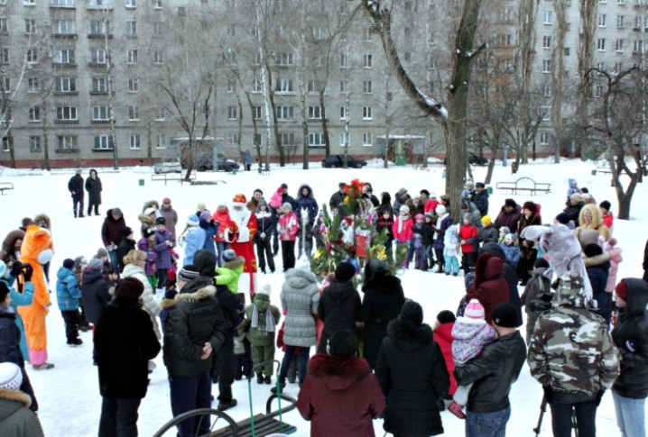
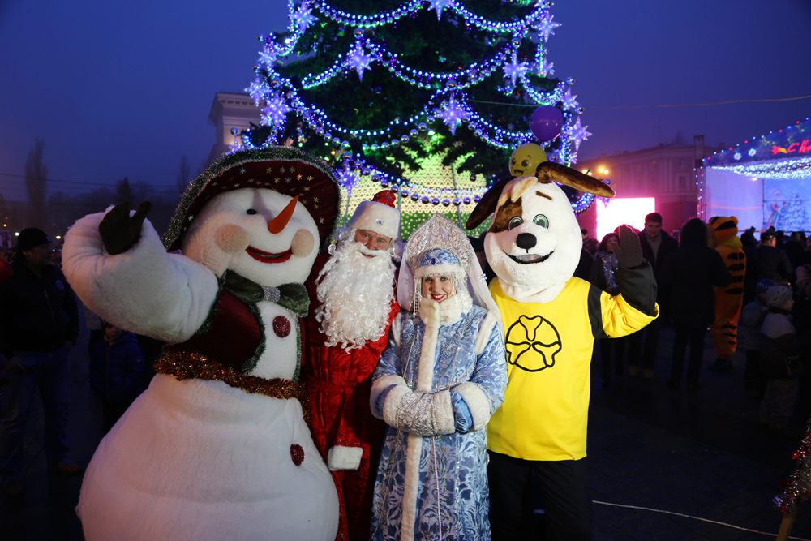
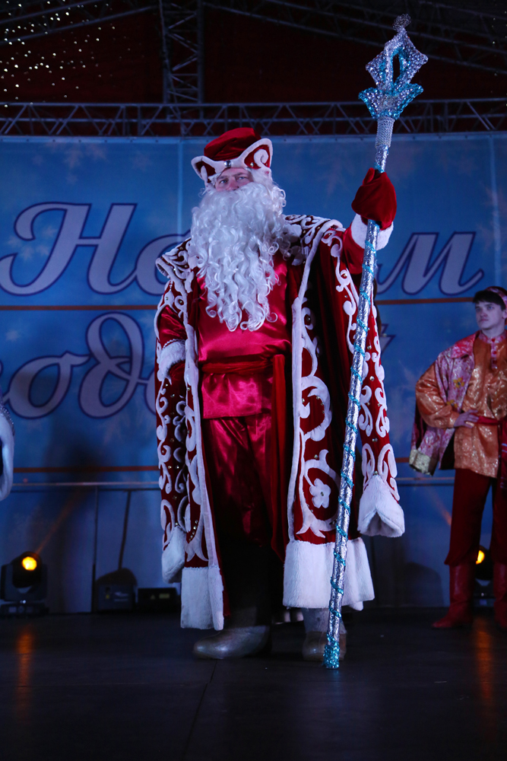
Администрация городского округа город Воронеж
управление образования и молодежной политики
Основные праздничные мероприятия
Районные Новогодние и Рождественские представления
Общегородские праздничные мероприятия
Праздничные программы в учреждениях социального блока
16 декабря 2018г. визит Деда Мороза из Великого Устюга
22 декабря 2018г. парад Дедов Морозов и Снегурочек
31 декабря 2018г. открытие главной городской елки
2

Slide 3
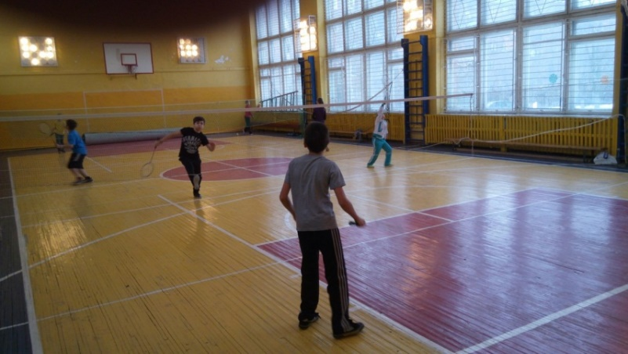
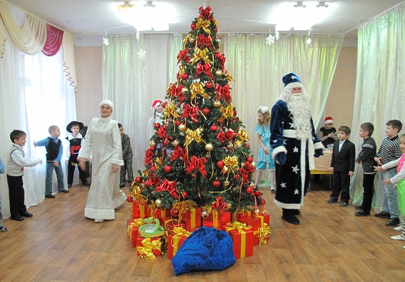
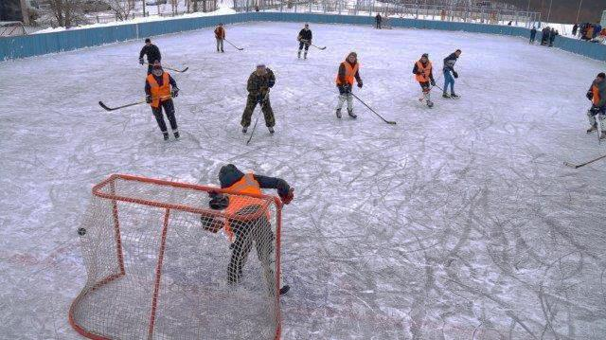
Администрация городского округа город Воронеж
управление образования и молодежной политики
Организация работы образовательных учреждений
с 20 по 30 декабря 2018 г. – новогодние мероприятия;
с 27 декабря 2018 г. по 08 января 2019 г. –
зимние каникулы
3

Slide 4
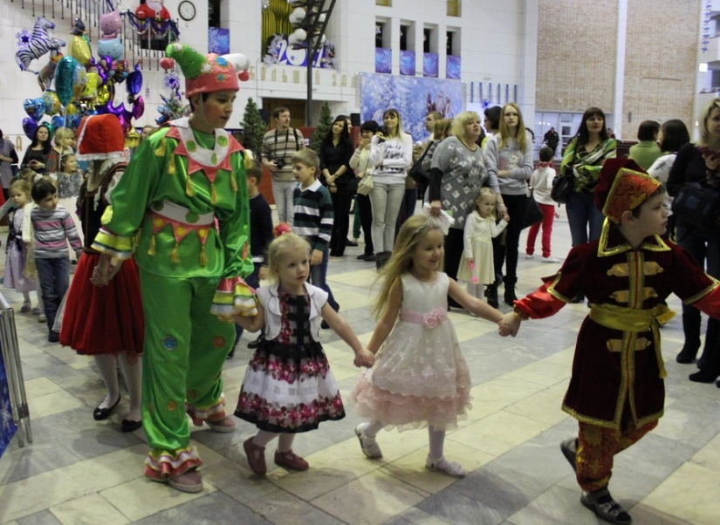
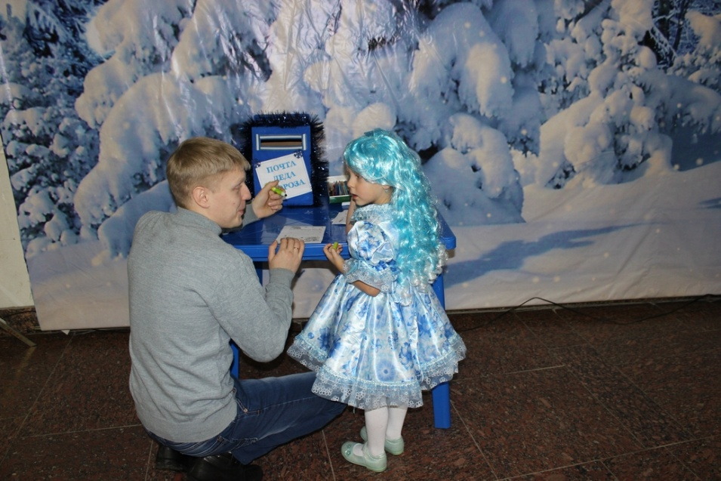
Администрация городского округа город Воронеж
управление образования и молодежной политики
Новогодние подарки детям,
находящимся в трудной жизненной ситуации
дети-сироты и дети, оставшиеся без попечения родителей
1008
дети из малообеспеченных и многодетных семей, дети-инвалиды
9436
4

Slide 5
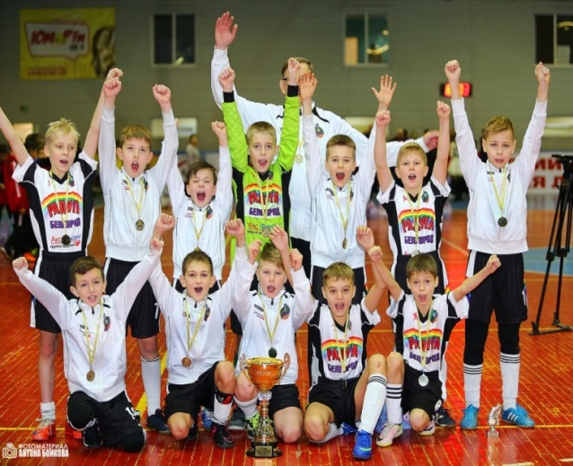
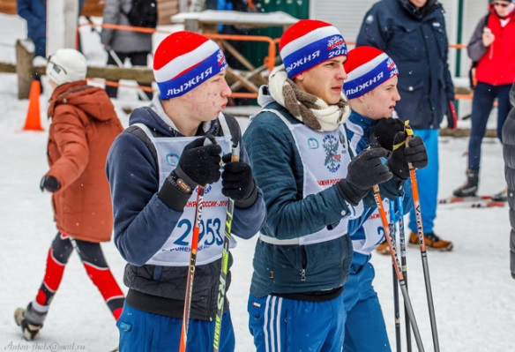
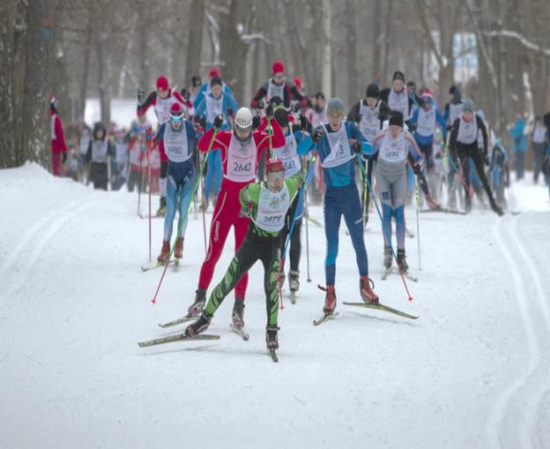
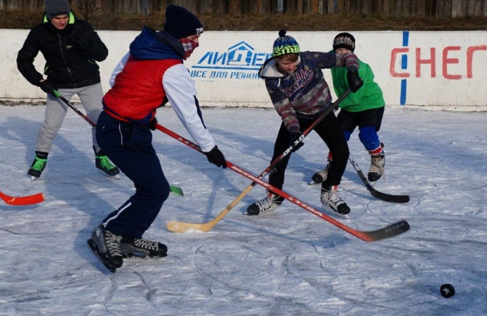
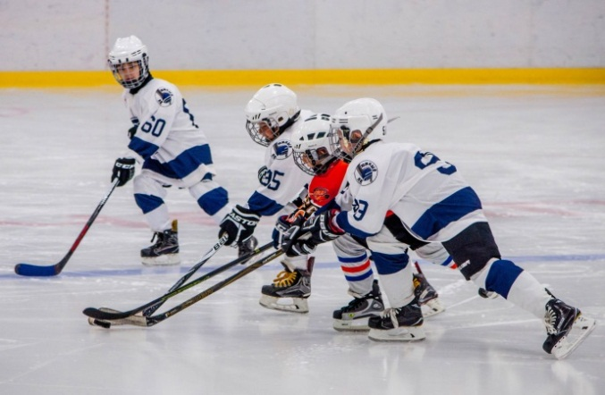
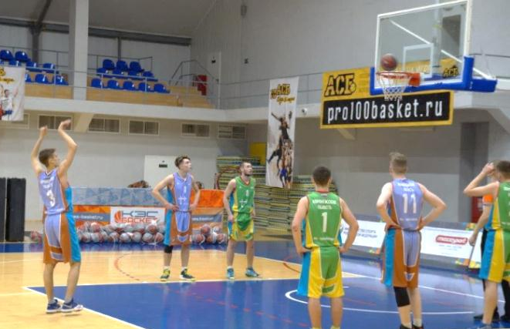
Администрация городского округа город Воронеж
управление образования и молодежной политики
Основные спортивные мероприятия
XVII международный турнир по футболу памяти А. Ликонцева
Соревнования по лыжным гонкам
Чемпионат городского округа город Воронеж по хоккею с шайбой
Чемпионат школьной баскетбольной
лиги «КЭС-БАСКЕТ»
Турнир дворовых команд
5

Slide 6
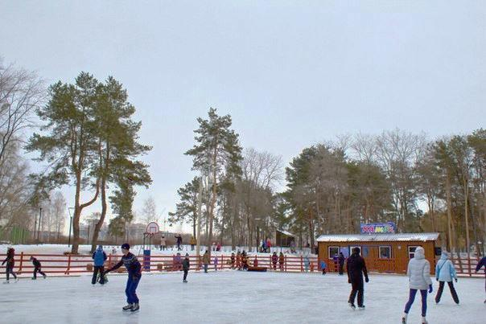
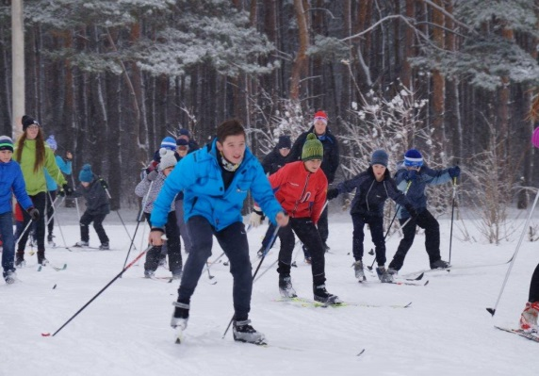
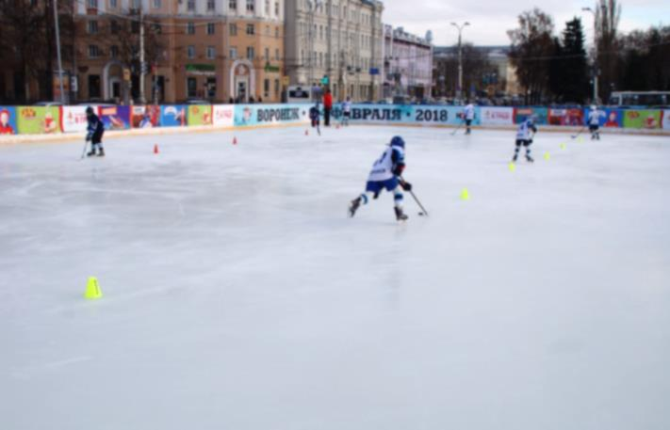
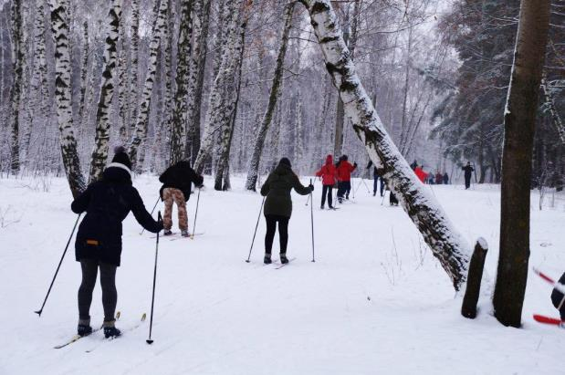
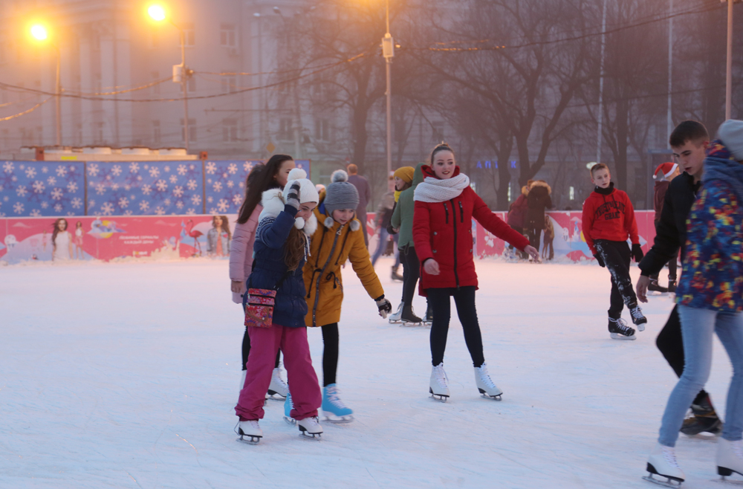
Администрация городского округа город Воронеж
управление образования и молодежной политики
Организация мероприятий
для населения
8 лыжных трасс
121 катков
20 – для массового катания, с услугами проката
11 – на внутридворовых территориях
90 – на пришкольных территориях
121 каток
6

Slide 7
Администрация городского округа город Воронеж
управление образования и молодежной политики
Обеспечение требований безопасности во время проведения праздничных мероприятий и в период зимних каникул
назначение ответственных лиц за безопасное проведение новогодних мероприятий;
принятие дополнительных организационных мер по обеспечению строгого пропускного режима во время проведения новогодних и рождественских мероприятий;
проведение дополнительных инструктажей с лицами, осуществляющими охрану учреждений;
проведение плановых и дополнительных инструктажей и практических занятий с работниками и обучающимися о порядке действий в условиях возникновения чрезвычайных ситуаций;
запрещение использования пиротехнических изделий во время проведения новогодних праздников.
7

